Slide 1
R·一年级上册
五 20以内的进位加法
9加几

Slide 2
一、回顾旧知，激活认知
6+（ ）=10
4
（ ）+7=10
3
9+（ ）=10
1
5
2
5+（ ）=10
10=8+（ ）
4+（ ）=10
6

Slide 3
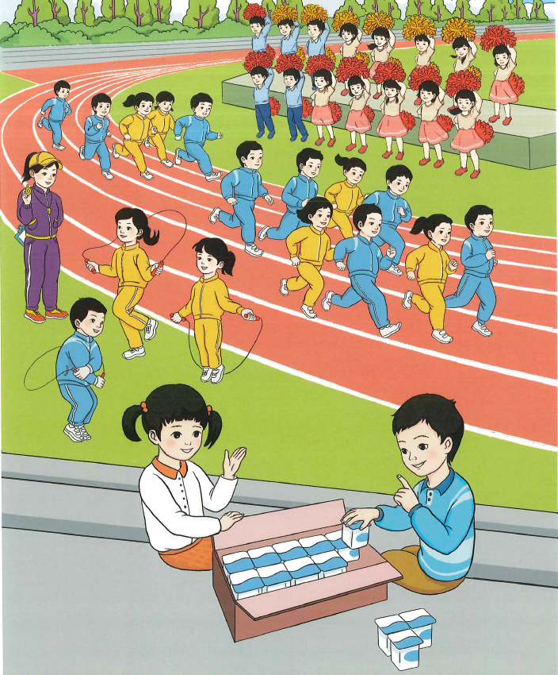
二、探究9加几的算法
学校举行运动会，运动员们正在赛场上挥洒汗水。
你能说说运动会现场的情况吗？

Slide 4
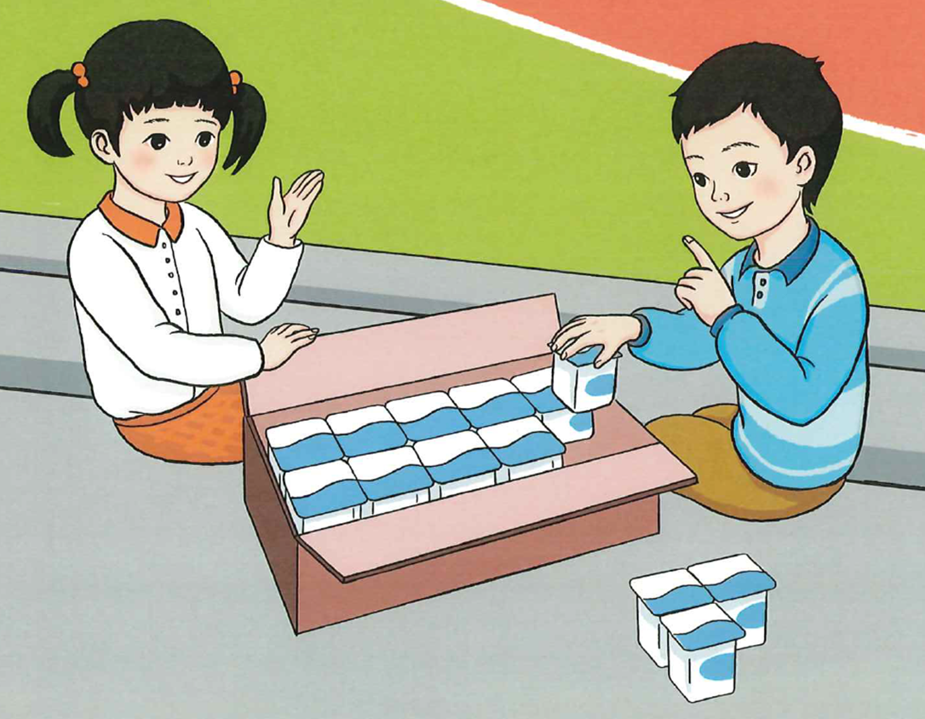
看，赛场边的同学还准备了一些饮料呢！
你从这幅图中发现了哪些信息？能提出什么问题？

Slide 5
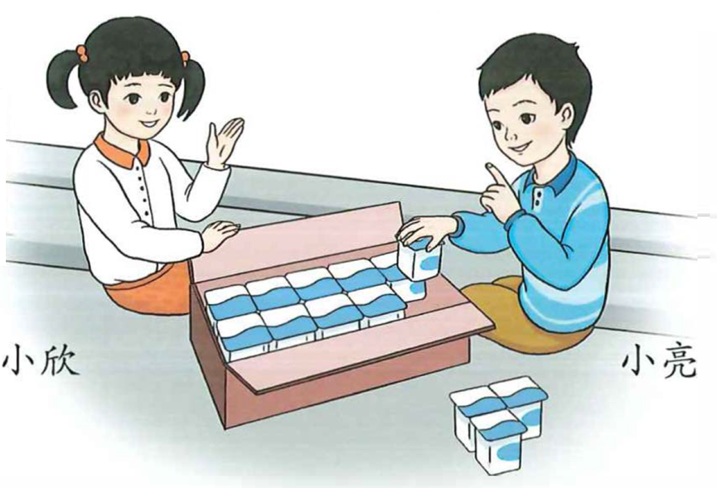
箱子里有 9 盒饮料，
外面有 4 盒饮料，
一共有多少盒饮料？
9 + 4 =

Slide 6



9 + 4 =
我一个一个地数出来。
1
2
3
4
5
6
7
8
9
10
11
12
13

Slide 7

9 + 4 =
从 4 根小棒里先拿 1根放到 9 根里凑成 10 根，再算 10 + 3 = 13。
10
3

Slide 8

9 + 4 =
先将 9 看成 10。
因为 10 + 4 = 14，
所以 9 + 4 = 13。

Slide 9

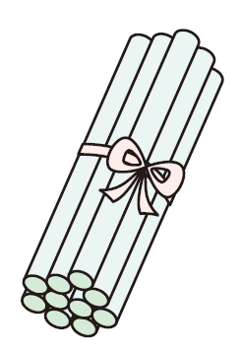
9 + 4 =
为什么拿 1 根呢？拿 2 根行吗？
把 9 和 1 合在一起，好在哪里？

Slide 10
9 + 4 =
9 + 4 =
13
像这样，把一个加数凑成 10 再计算的方法叫“凑十法”。
1
3
10

Slide 11

三、应用“凑十法”计算9加几
1. 圈一圈，算一算，说一说。
【课本89页“做一做”第1题】
9 + 8 =
17
1
7
10

Slide 12
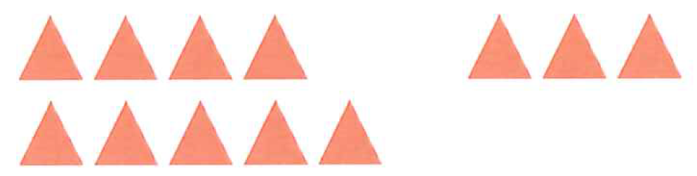
9 + 3 =
12
1
2
10

Slide 13
观察这 3 个算式，说一说 9 加几的计算方法。
9 + 4 =
13
9 + 8 =
17
9 + 3 =
12
1
3
1
7
1
2
10
10
10
转化思想

Slide 14

2.
【课本89页“做一做”第2题】
9 + 1 + 4 =
9 + 5 =
9 + 1 + 6 =
9 + 7 =
9 + 1 + 8 =
9 + 9 =
14
16
18
14
16
18
观察每组算式，你发现了什么？

Slide 15
四、课堂小结
9 加几
凑十法
9 + 4 =
13
9 + 8 =
17
9 + 3 =
12
1
3
1
7
1
2
10
10
10

Slide 16



布置作业
完成本课时相关练习。

